Slide 1

CHÀO MỪNG CÁC THẦY CÔ GIÁO VÀ CÁC EM HỌC SINH ĐẾN
VỚI BÀI HỌC HÔM NAY

Slide 2



TRÒ CHƠI
Học sinh trả lời lần lượt 5 câu hỏi.
Với mỗi câu trả lời đúng, gấu con sẽ được tiến một bước.
Các em hãy giúp gấu con về nhà nhé !

Slide 3


5
1
4
2
3
Notes:
Sau khi trò chơi kết thúc, GV nháy chuột vào hình gấu con đang nhảy để chuyển sang nội dung tiếp theo.

Slide 4






CÂU HỎI 1:
Căn bậc hai số học của 4 là:
A. 4
B. -4
C. 2
D. -2

Slide 5




CÂU HỎI 2:
Kết quả làm tròn số 14,3156 đến chữ số thập phân thứ 2 là:
A. $14,32$
B.$14,31$
C. $14,30$
D. $14,35$

Slide 6
CÂU HỎI 3:
Giá trị tuyệt đối của 2 là:
A. 4
B. 2
C. 2 và – 2
D. 4 và – 4

Slide 7




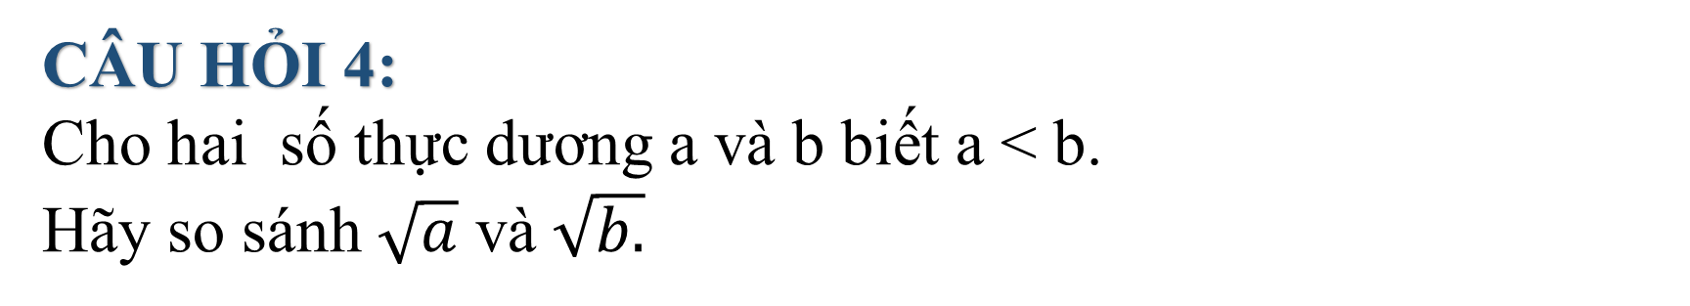
CÂU HỎI 4:
Cho hai số thực dương a và b biết a < b.
Hãy so sánh $\sqrt{a}$ và $\sqrt{b.}$
A. $\sqrt{a}>$ $\sqrt{b.}$
B. $\sqrt{a}<$ $\sqrt{b.}$
C. $\sqrt{a} ≥$ $\sqrt{b.}$
D. $\sqrt{a} ≤$ $\sqrt{b.}$

Slide 8




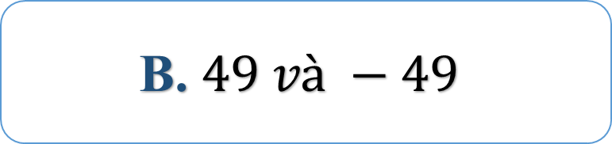
CÂU HỎI 5:
Số thực x thỏa mãn điều kiện $x^{2}=49$là:
A. $7 và −7$
B. $49 và −49$
C. $−7$
D. $7$

Slide 9
CHƯƠNG III
CĂN BẬC HAI VÀ CĂN BẬC BA
BÀI 7: CĂN BẬC HAI VÀ CĂN THỨC BẬC HAI

Slide 10

NỘI DUNG BÀI HỌC
CĂN BẬC HAI
1
CĂN THỨC BẬC HAI
2

Slide 11
1. CĂN BẬC HAI
a) Khái niệm căn bậc hai

Slide 12
Tìm các số thực x sao cho x² = 49.
a.
HĐ 1

Slide 13
Căn bậc hai của số thực không âm a là số thực x
sao cho x² = a.
Ví dụ 1: Tìm căn bậc hai của 36.

Slide 14

Bài tập 1
Tìm các căn bậc hai của mỗi số sau:
a) 121
b) 0
c) - 81
01
00
59
58
57
56
55
54
53
52
51
50
49
48
47
46
45
44
43
42
41
40
39
38
37
36
35
34
33
32
31
30
29
28
27
26
25
24
23
22
21
20
19
18
17
16
15
14
13
12
11
10
09
08
07
06
05
04
03
02
01
00
d) 64

Slide 15
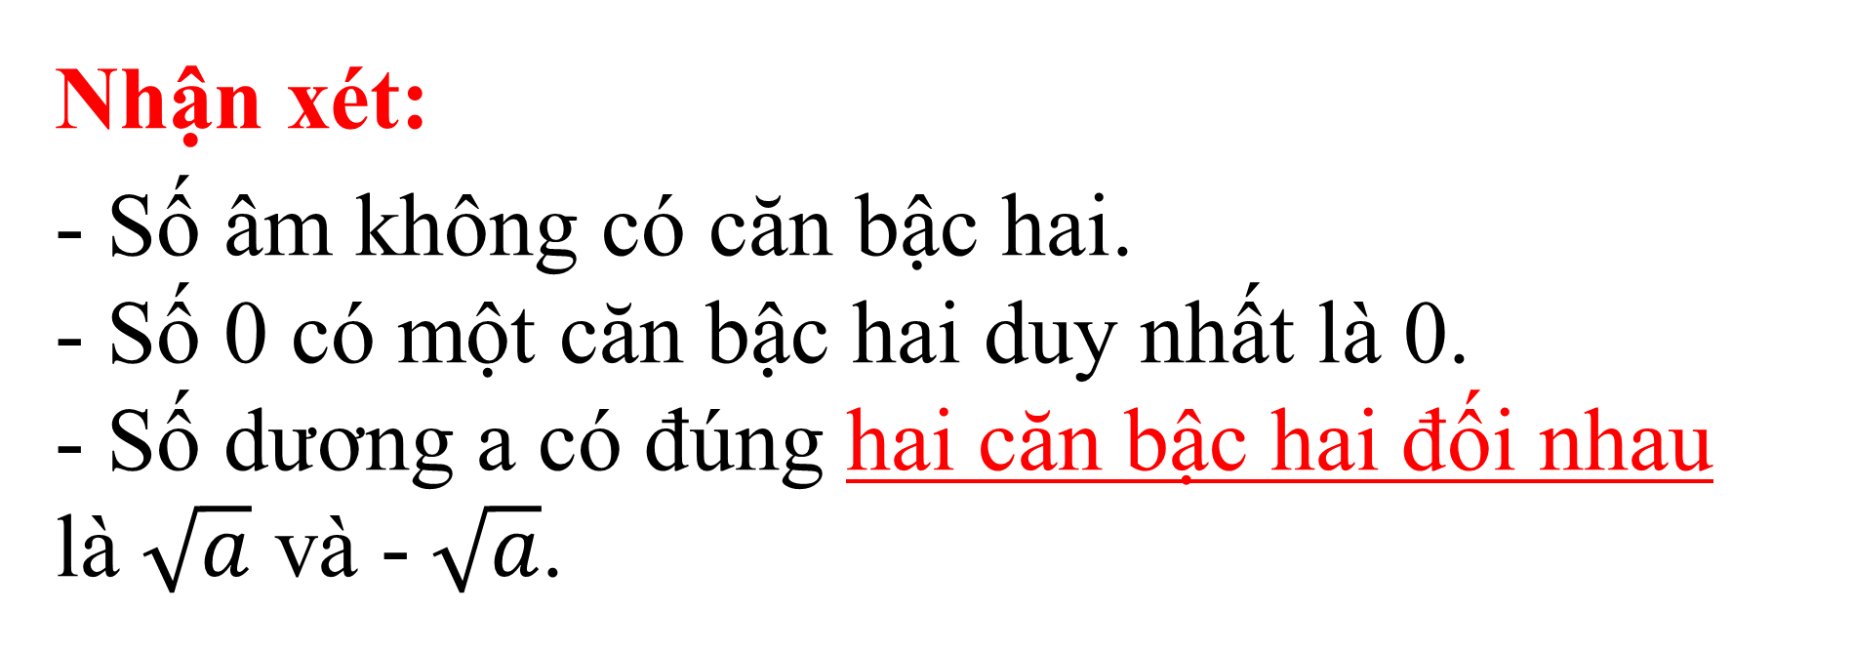
Căn bậc hai của số thực không âm a là số thực x
sao cho x² = a.
Nhận xét:
- Số âm không có căn bậc hai.
- Số 0 có một căn bậc hai duy nhất là 0.
- Số dương a có đúng hai căn bậc hai đối nhau
là $\sqrt{a}$ và - $\sqrt{a}$.

Slide 16
b) Tính căn bậc hai của một số bằng máy tính cầm tay

Slide 17


b) Tính căn bậc hai của một số bằng máy tính cầm tay
Để tính các căn bậc hai của một số 𝑎 > 0, chỉ cần tính .
$$\sqrt{a}$$

Slide 18
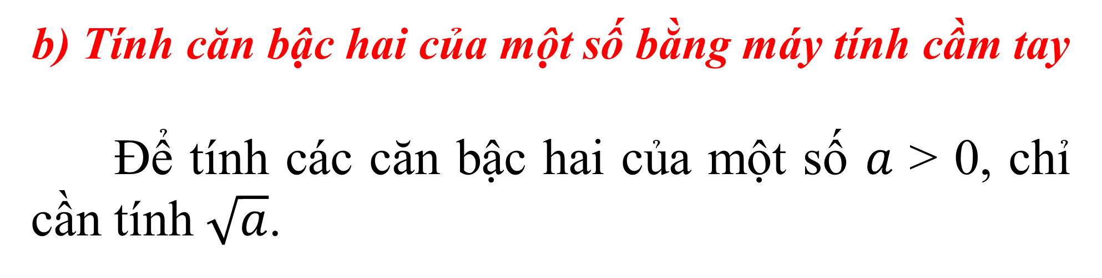
b) Tính căn bậc hai của một số bằng máy tính cầm tay
Để tính các căn bậc hai của một số 𝑎 > 0, chỉ cần tính $\sqrt{a}$.

Slide 19
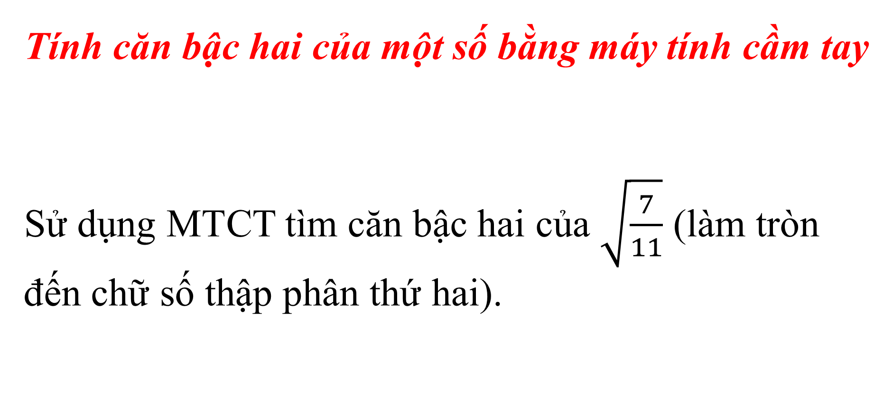
Tính căn bậc hai của một số bằng máy tính cầm tay
Sử dụng MTCT tìm căn bậc hai của $\sqrt{\frac{7}{11}}$ (làm tròn
đến chữ số thập phân thứ hai).
Luyện tập 2:

Slide 20

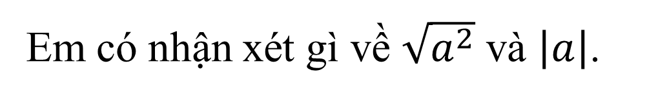
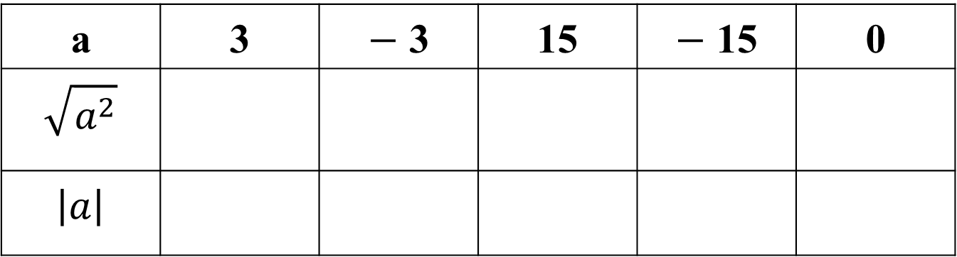
Bài tập 2
Hoàn thành bảng sau
a | 3 | $−$ 3 | 15 | $−$ 15 | 0
$$\sqrt{a^{2}}$$
$$\left|a\right|$$
Em có nhận xét gì về $\sqrt{a^{2}}$ và $\left|a\right|$.

Slide 21
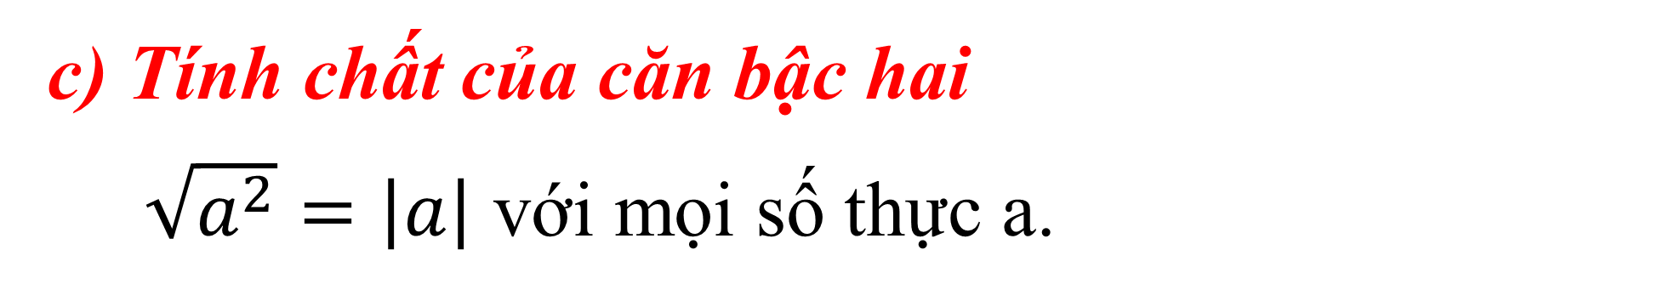
c) Tính chất của căn bậc hai
$\sqrt{a^{2}}=\left|a\right|$ với mọi số thực a.

Slide 22

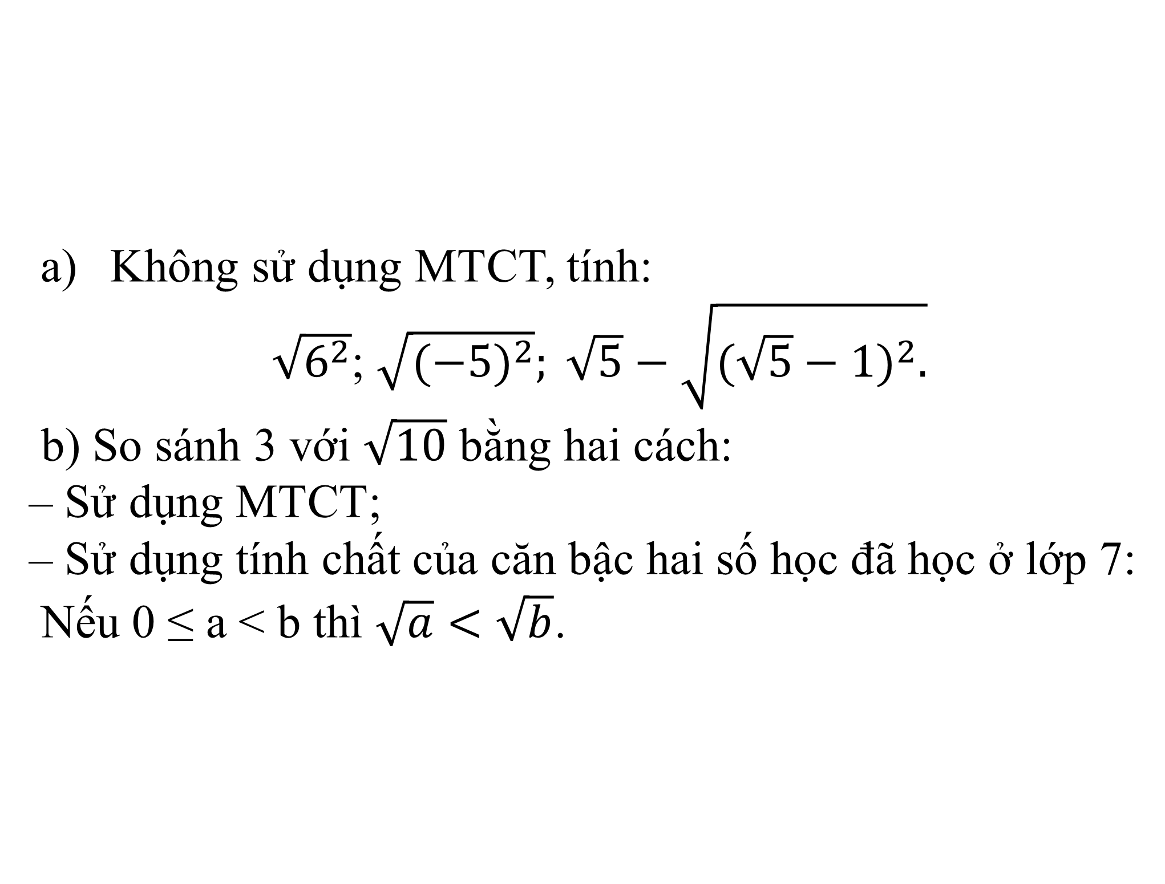
Không sử dụng MTCT, tính:
$\sqrt{6^{2}}$; $\sqrt{{(−5)}^{2}}; \sqrt{5}−\sqrt{{(\sqrt{5}−1)}^{2}.}$
b) So sánh 3 với $\sqrt{10}$ bằng hai cách:
– Sử dụng MTCT;
– Sử dụng tính chất của căn bậc hai số học đã học ở lớp 7:
Nếu 0 ≤ a < b thì $\sqrt{a}<\sqrt{b}$.
Luyện tập 3:

Slide 23
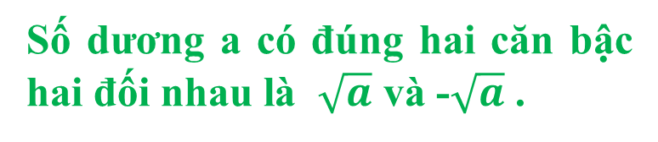


Khái niệm
Số âm không có căn bậc hai.
Số 0 có một căn bậc hai duy nhất là 0.
$$\sqrt{CĂN BẬC HAI}$$
Nhận xét
Số dương a có đúng hai căn bậc hai đối nhau là $\sqrt{a}$ và -$\sqrt{a}$ .
Tính căn bậc hai của một số bằng MTCT
Tính chất: $\sqrt{a^{2}}=\left|a\right|$

Slide 24












CHƠI TRỐN TÌM
CÙNG BẠCH TUYẾT VÀ 7 CHÚ LÙN

Slide 25







Tìm căn bậc hai của 24,5
(làm tròn đến chữ số thập phân thứ hai)
A. 4,94 và -4,94
B. - 4,95
C. 4,95
D. 4,95 và -4,95
ĐÚNG RỒI

Slide 26


So sánh và 5
ĐÚNG RỒI

Slide 27






Tính $\sqrt{{5,1}^{2}}$
$$A. {5,1}^{2}$$
$$B. −5,1$$
$$C. 5,1$$
$$D. −{5,1}^{2}$$
ĐÚNG RỒI

Slide 28

1
Ôn lại bài, xem lại các ví dụ
HƯỚNG DẪN VỀ NHÀ
2
Làm các bài tập : 3.1, 3.4/SGK tr 48
3
Soạn nội dung LT4, LT5
4
Xem trước nội dung mục 2

Slide 29




CẢM ƠN CÁC THẦY CÔ VÀ CÁC EM ĐÃ LẮNG NGHE BÀI HỌC!

